Slide 1

Отчет
об исполнении бюджета сельского поселения «Туръя»
за 2016 год

Slide 2
Отчет об исполнении бюджета
Бюджет сельского поселения «Туръя» на 2016 год и плановый период 2017 и 2018 годов
утвержден Решением Совета сельского поселения «Туръя» от 23.12.2015 г. № 3-28/2
(изменения в 2016 году вносились 4 раза)

Slide 3
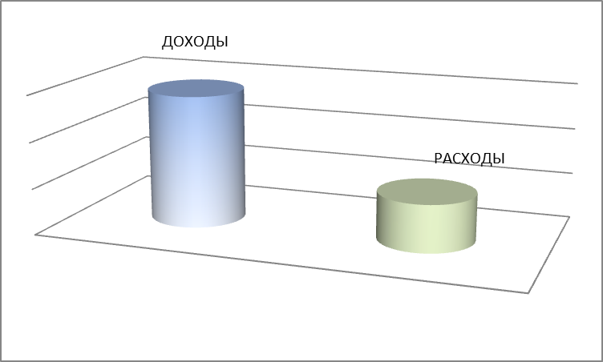
Отчет об исполнении бюджета
Основные параметры:
Доходы (факт)- 2 504,111 тыс.рублей
Расходы (факт)- 2 481,292 тыс.рублей
Дефицит- 22,819 тыс.рублей

Slide 4
Процент исполнения доходной и расходной части бюджета за 2016 год
 |  |  |  | тыс.рублей
Наименование | Плановые назначения на 2016 год | Исполнение за 2016 год | % исполнения | Фактическое отклонение
Доходы | 2 838,287 | 2 504,111 | 88 | - 334,176
Расходы | 2 843,750 | 2 481,292 | 87 | - 362,458
Дефицит (-) / Профицит (+) | 5,463 | 22,819 | Х | Х

Slide 5
Отчет об исполнении бюджета
Наименование | 2016 |  | % исполнения от плана
 | План | Факт
Налоговые поступления | 20,000 | 19,224 | 96
Неналоговые поступления | 0,000 | 0,000 | 0
Безвозмездные перечисления | 2 818,287 | 2 484,887 | 88
Всего | 2 838,287 | 2 504,111 | 97
Анализ основных налоговых и неналоговых доходов за 3 года
Наименование налоговых/ неналоговых доходов поступлений | 2014 | 2015 | 2016 | % отношения к 2014 г.
Налог на доходы физических лиц | 72,46 | 25,09 | 11,523 | 16
Налог на имущество физических лиц | 7,55 | -18,06 | 3,848 | 51

Slide 6
Отчет об исполнении бюджета
Налоговые доходы –
19,224 тыс.руб
НДФЛ
Налог на имущество физических лиц
Единый сельскохозяйственный налог
Земельный налог
Государственная пошлина

Slide 7

Отчет об исполнении бюджета
Безвозмездные поступления–
2 484,887 тыс.руб
Субвенции
Дотации

Slide 8
Отчет об исполнении бюджета
Непрограммные мероприятия- 2 481,292 тыс.руб
Расходы
БЮДЖЕТ сельского поселения «Туръя»
Функционирование Правительства РФ, высших исполнит.органов гос.власти субъектов РФ, местных администраций
Функционирование высшего должностного лица субъекта РФ и муниципального образования
Пенсионное обеспечение
Благоустрой
ство
Другие вопросы в области национальной экономики
Другие общегосударственные вопросы
Обеспечение проведения выборов и референдумов
Обеспечение деятельности финансовых, налоговых и таможенных органов и органов финансового (финансово-бюджетного) надзора

Slide 9
Отчет об исполнении бюджета
Сведения о расходах по разделам и подразделам за 2016 год по сельскому поселению «Турья» тыс.руб.
Наименование направления расходов | План | Расход | % исполнения
01 ОБЩЕГОСУДАРСТВЕННЫЕ ВОПРОСЫ | 1 627,715 | 1 598,687 | 98
04 НАЦИОНАЛЬНАЯ ЭКОНОМИКА | 165,000 | 165,000 | 100
05 ЖИЛИЩНО_КОММУНАЛЬНОЕ ХОЗЯЙСТВО | 643,400 | 309,971 | 48
10 СОЦИАЛЬНАЯ ПОЛИТИКА | 407,635 | 407,634 | 100
ВСЕГО: | 2 843,750 | 2 481,292 | 87

Slide 10
Отчет об исполнении бюджета
Спасибо
за внимание!
Разработчик: Финансовое управление АМР «Княжпогостский», адрес 169200г. Емва ул. Дзержинского 81 тел. 882139-21153

